Slide 1
Циклические алгоритмы

Slide 2
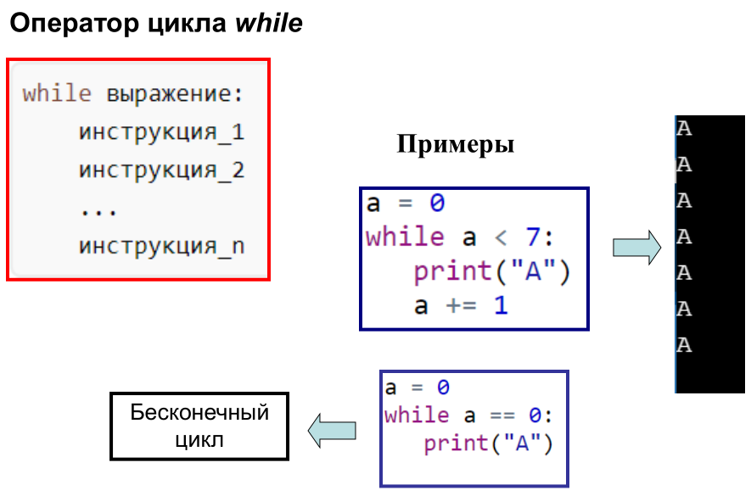
Операторы цикла

Slide 3
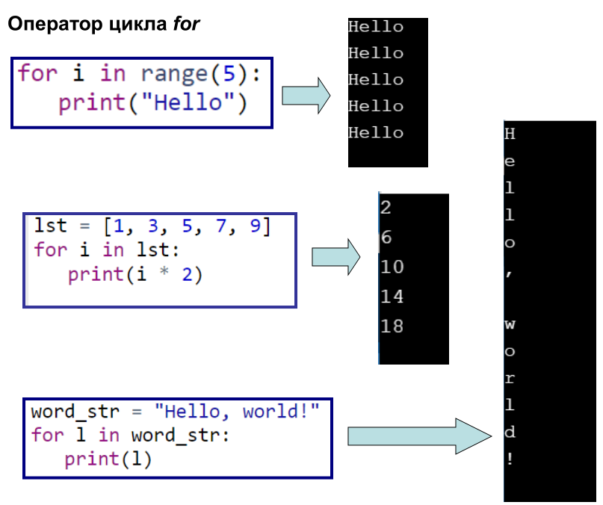
Операторы цикла

Slide 4
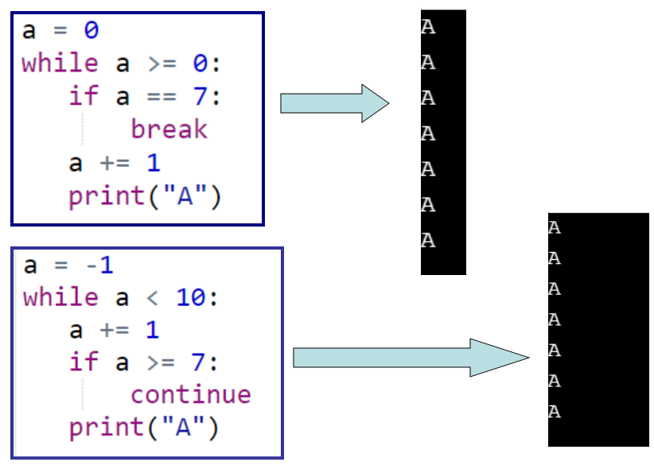
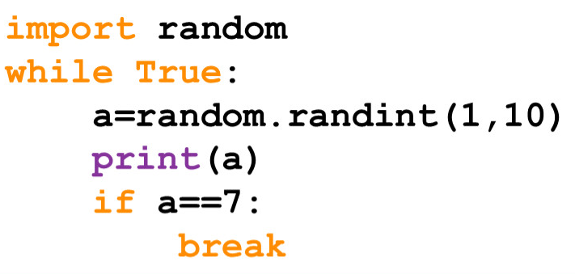
break и continue
Оператор break в Python используется для немедленного прекращения выполнения цикла while или цикла for. Он прерывает выполнение текущего цикла и передаёт управление следующей инструкции после цикла. Например, в задачах поиска или сортировки, где после нахождения нужного элемента дальнейшее выполнение цикла не имеет смысла.
Оператор continue пропускает оставшуюся часть кода в текущей итерации цикла и переходит к следующей итерации. Его используют, чтобы при определённых условиях пропустить часть действий из тела цикла и сразу начать новое повторение.

Slide 5
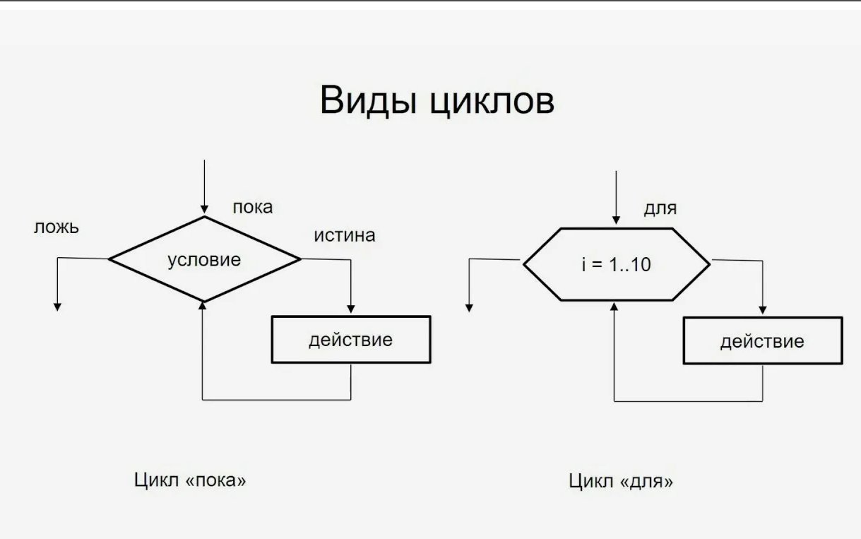

Slide 6
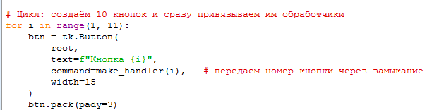
Циклическое создание виджетов — ключевой приём для масштабируемых интерфейсов: он позволяет генерировать десятки и сотни однотипных элементов без дублирования кода. В данном примере цикл for формирует 10 кнопок с уникальными подписями и сразу привязывает к каждой индивидуальный обработчик события; такой подход делает код компактным, читаемым и легко адаптируемым под изменение количества элементов.
Поскольку параметр command в Tkinter ожидает функцию без аргументов, для передачи номера кнопки используют замыкание: вспомогательная функция make_handler возвращает lambda‑функцию, «запоминающую» текущее значение счётчика цикла. Это решает классическую проблему позднего связывания, когда при прямой передаче переменной цикла все кнопки реагировали бы как на нажатие последней.
Реакция на событие реализуется через динамическое обновление текста метки методом config, что демонстрирует базовый паттерн взаимодействия виджетов в событийной модели Tkinter. Подобные навыки необходимы при разработке форм с повторяющимися полями, динамических меню, панелей инструментов и любых интерфейсов, где состав элементов определяется на этапе выполнения.

Slide 7
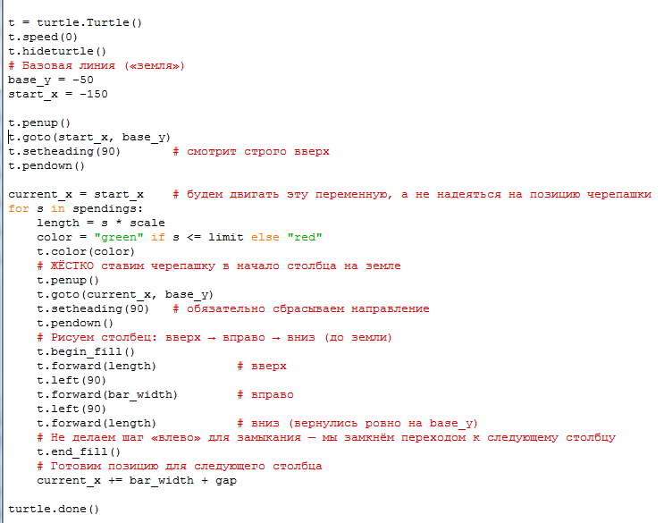
Bз‑за того, что реальные суммы не помещаются на экране, можно применить масштабирование, а чтобы избежать «пляшущих» столбцов из‑за накопления ошибок позиционирования в turtle, для каждого элемента жёстко задаётся стартовая позиция через goto и направление через setheading, что делает отрисовку предсказуемой и позволяет легко расширять решение

